Slide 1

IDES-UNTREF
CIENCIA ABIERTA EN DEBATE
20 de abril de 2023
Abrir las ciencias sociales en tiempos de ciencia abierta
Fernanda Beigel
CONICET, UNCuyo (Mendoza-Argentina)

Slide 2
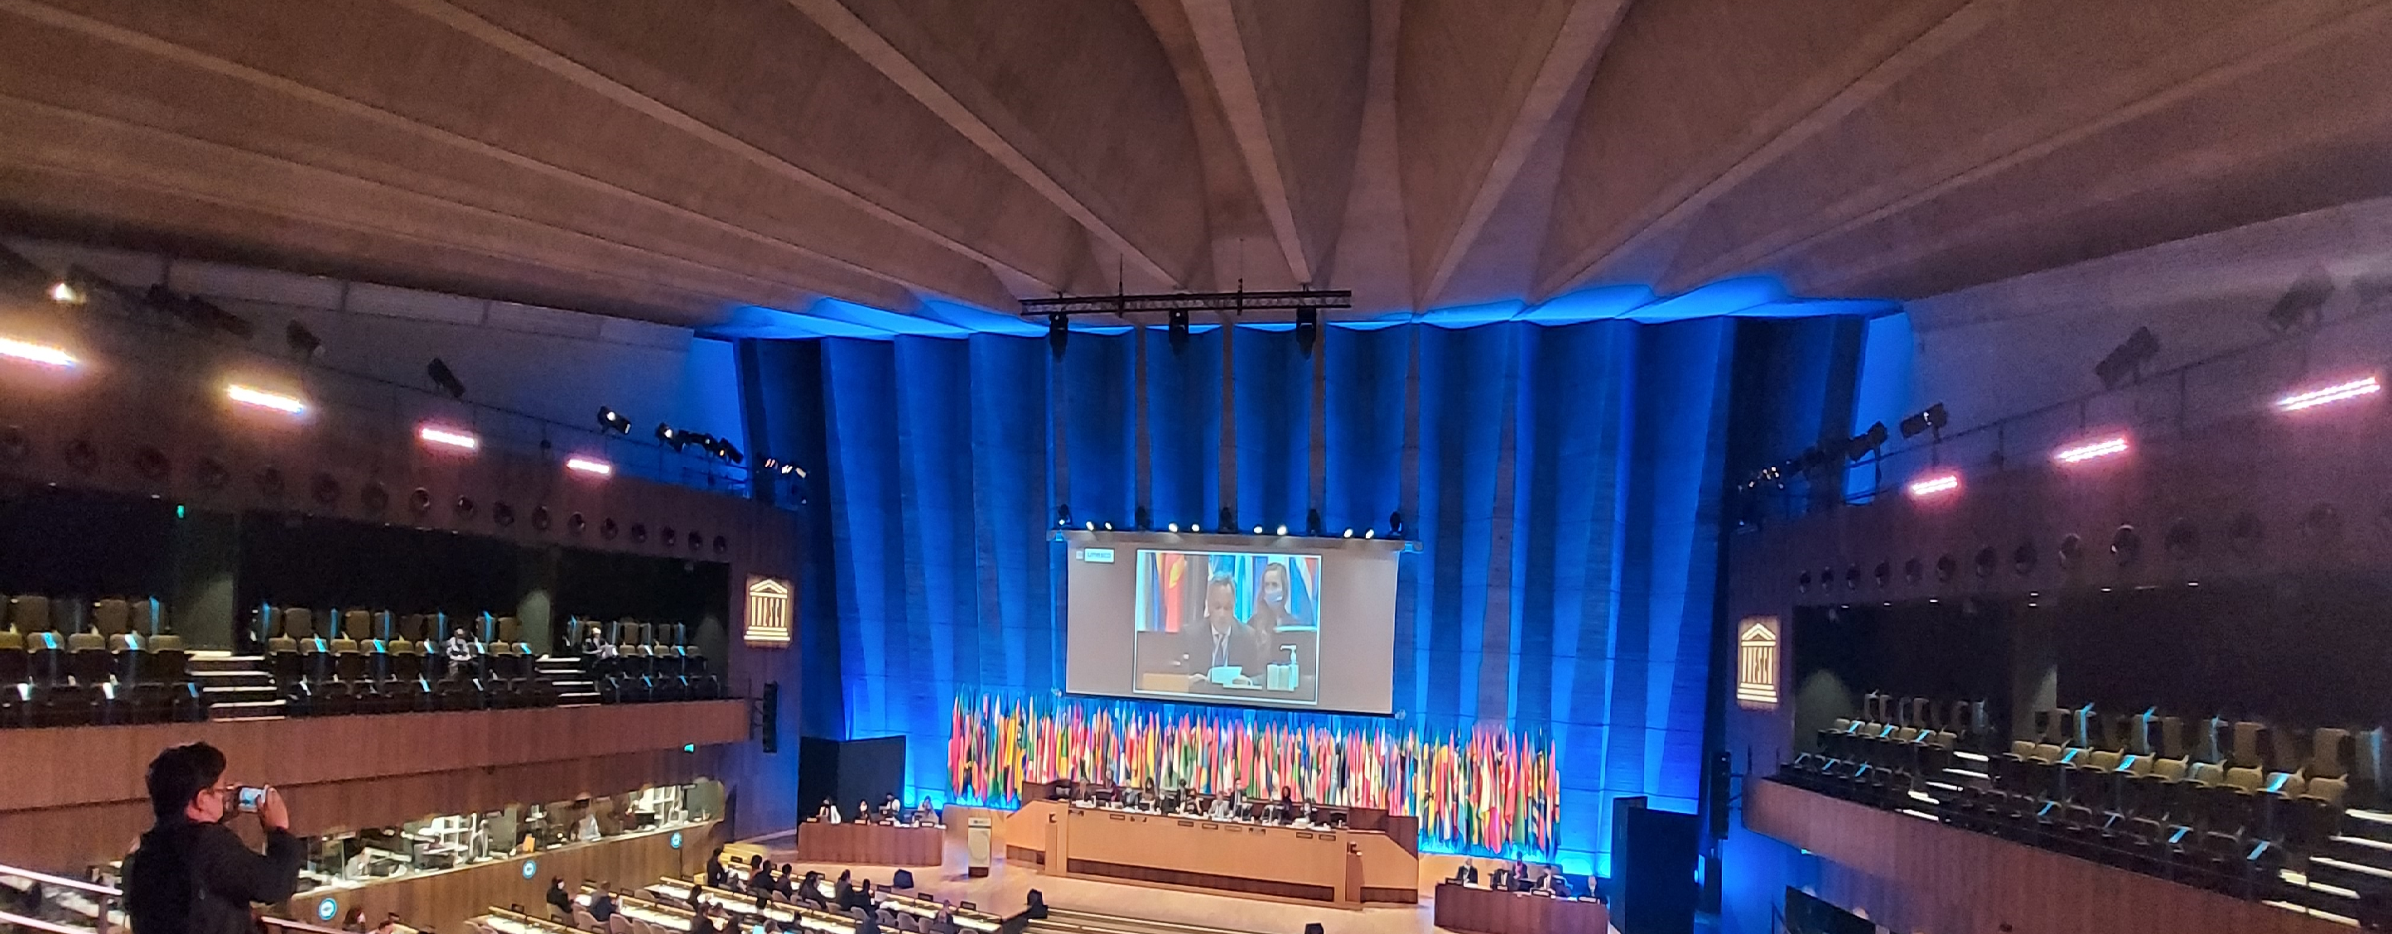
La Ciencia Abierta necesitaba un marco global:
apertura hacia qué? Hacia quiénes?
A los efectos de la presente Recomendación, la ciencia abierta se define como
un constructo inclusivo que combina diversos movimientos y prácticas con el fin
de que los conocimientos científicos multilingües estén abiertamente disponibles
y sean accesibles para todos, así como reutilizables por todos, se incrementen las
colaboraciones científicas y el intercambio de información en beneficio de la ciencia
y la sociedad, y se abran los procesos de creación, evaluación y comunicación de los
conocimientos científicos a los agentes sociales más allá de la comunidad científica
tradicional. La ciencia abierta comprende todas las disciplinas científicas y todos los
aspectos de las prácticas académicas, incluidas las ciencias básicas y aplicadas, las
ciencias naturales y sociales y las humanidades, y se basa en los siguientes pilares clave: conocimiento científico abierto, infraestructuras de la ciencia abierta, comunicación científica, participación abierta de los agentes sociales y diálogo abierto con otros sistemas de conocimiento.
Una definición consensuada
Principios y valores compartidos
Un conjunto de acciones
Aprobación de la Recomendación 41° CONF. París noviembre 2021

Slide 3
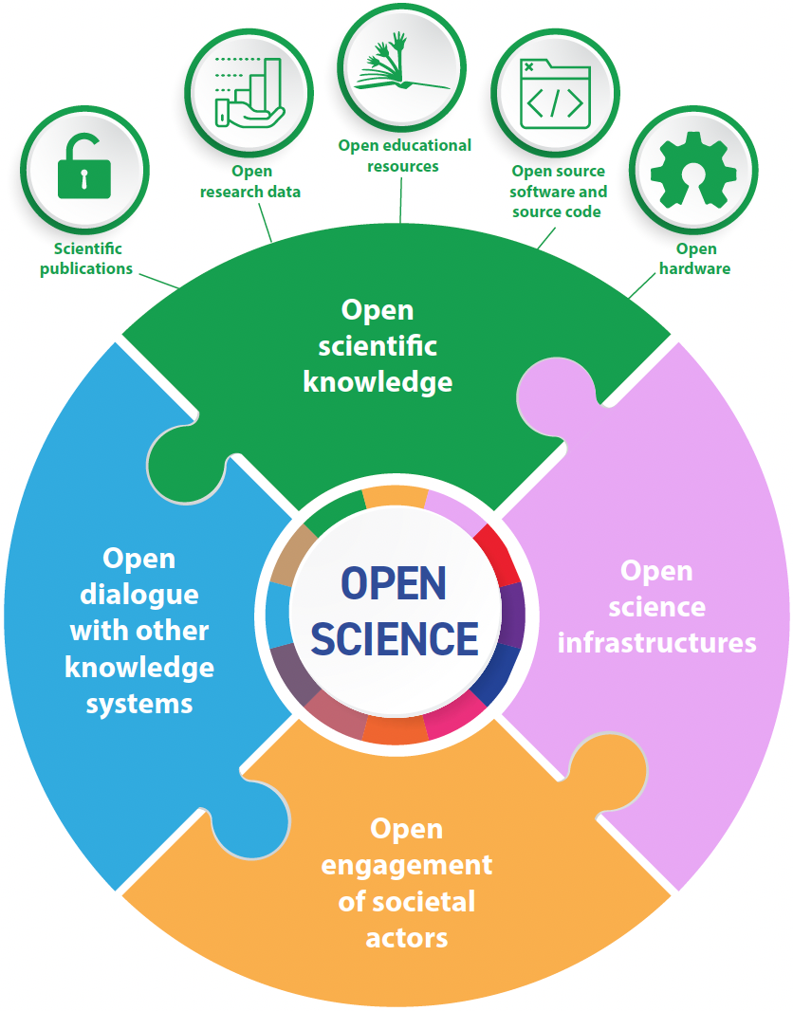
Brecha Digital
Infraestructura colaborativa
Desarrollo desigual
Multilingüismo
Interculturalidad
Inglés como código único para la interoperabilidad
Bibliodiversidad
CIENCIA CIUDADANA-RESPONSABILIDAD SOCIAL
ACADEMICISMO
Efectos nocivos del Factor de impacto
Reemplazo del FI por relevancia social
Desigualdades de publicación
APC/BPC
Acceso Diamante y Verde

Slide 4
Estudio APC CONICET
Noviembre 2022
Fuentes
Database | Registros 2013 - 2020 | Tipo de acceso
Web of Science | 96.081 | Subscription
Scopus | 88.727 | Subscription
Unpaywall | 130.515 | Public
Google Scholar | 94.420 | Public
Lens | 90.690 | Public
DOAJ | 17.564 | Public
Total registros únicos | 134.412 | ---

Slide 5
Artículos por tipo de acceso 2013-2020 (autor de correspondencia)
Abierto y cerrado- Argentina
Abierto y cerrado-CONICET

Slide 6
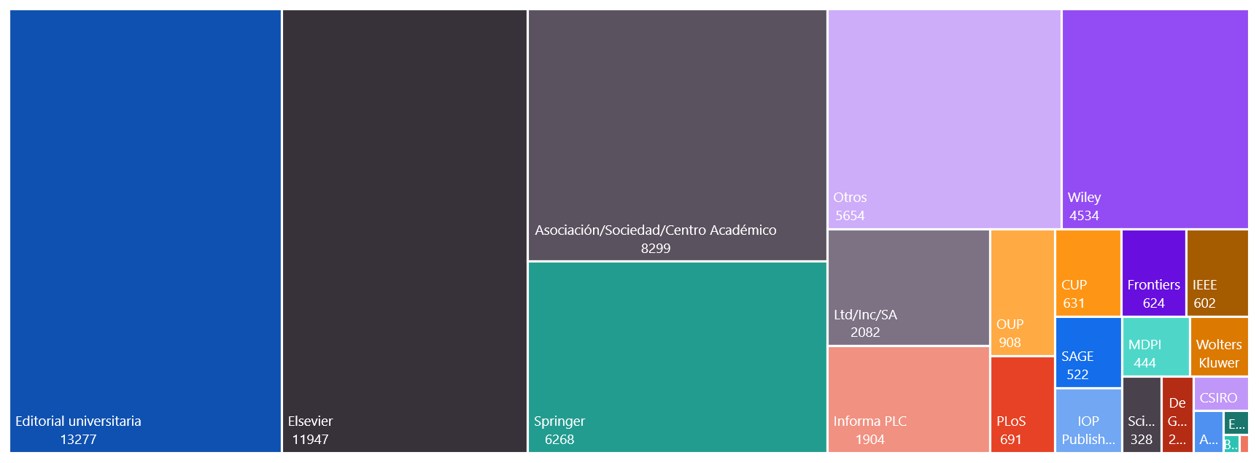
Artículos con autor de correspondencia Argentina por tipo de revista-editorial

Slide 7
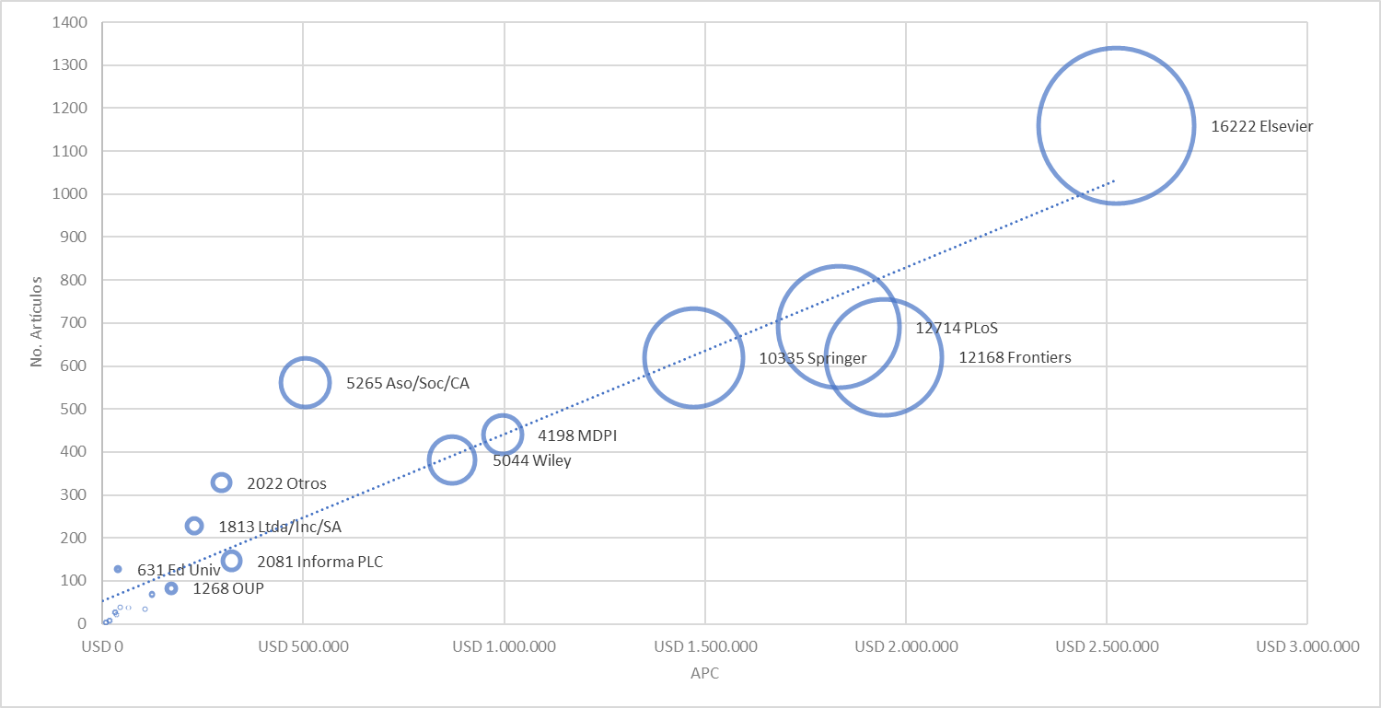
ESTUDIO APC CONICET. Citas en Google Scholar por editor n=60.315
Segmentación interseccional producida por APC (sexo, nación, edad)
Mercantilización, mega-journals, revistas predatorias, cuestionables, en Scopus
LA CONTROVERSIA DE LAS FUENTES. SCOPUS-WOS, GOOGHLE SCHOLAR, LENS, OPEN ALEX

Slide 8

CIENCIA ABIERTA Y CIENCIAS SOCIALES
Dos proyectos de apertura en diálogo:
INFORME GULBENKIAN Y CIENCIA ABIERTA
En 1996, el antiguo presidente de la ISA, Immanuel Wallerstein, hizo un llamamiento a la comunidad internacional para reestructurar las ciencias sociales en el conocido Informe de la Comisión Gulbenkian. Bajo el lema "Abrir las ciencias sociales", el informe señalaba la necesidad de abandonar el eurocentrismo y promover el multilingüismo, la interdisciplinariedad, la transparencia de los procesos de investigación y la colaboración internacional.
La Recomendación 2021 de la UNESCO sobre la ciencia abierta: ACCESO ABIERTO, DATOS ABIERTOS, APERTURA A DIFERENTES SISTEMAS DE CONOCIMIENTO, CIENCIA CIUDADANA.
25 años entre estos dos proyectos globales: la diferencia es la característica digital de la ciencia abierta y su apertura del proceso de investigación a través de infraestructuras colaborativas. Lo que une a ambos proyectos es la preocupación por las desigualdades estructurales que afectan al proceso de circulación del conocimiento y la necesidad de garantizar la diversidad epistemológica y el multilingüismo.

Slide 9
¿Qué aportes específicos pueden hacer las ciencias sociales a la implementación de la ciencia abierta?
Cuestionar el eurocentrismo y aplicar una Ciencia Abierta contextualizada
Salvaguardar la apertura de los datos de las ciencias sociales, preservando la privacidad de las personas y la protección de las comunidades subalternas
El uso dominante del inglés como código de interoperabilidad fomenta las desigualdades, refuerza la comunicación en inglés y pone en riesgo la bibliodiversidad
Aumentar la colaboración y la investigación colectiva
La ciencia ciudadana, encuentra un rico terreno teórico y práctico para desarrollar la ciencia participativa en las ciencias sociales, pero este compromiso con los sectores sociales puede reforzar la colonialidad del poder.
Resistencias
Dificultad para aceptar que la investigación financiada con fondos públicos es un bien común: los datos de la investigación no son propiedad del investigador.
Miedo a perder los derechos de propiedad intelectual; disminución de la cosecha de logros individuales en términos académicos o teóricos.

Slide 10
Democratización, justicia informativa y erradicación de las desigualdades, tanto en la esfera de la producción como en la esfera de la circulación.
CONOCIMIENTOS INDÍGENA-AUTONOMÍA
Recomendación de la Declaración de las Naciones Unidas sobre los Derechos de los Pueblos Indígenas (2007)
INVESTIGACIÓN-ACCIÓN PARTICIPATIVA
PRINCIPIOS FAIR Y CARE
EXTENSIÓN UNIVERSITARIA-TERCERA MISIÓN

Slide 11

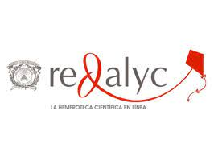
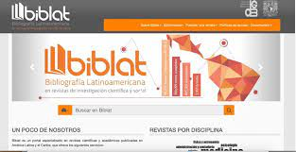

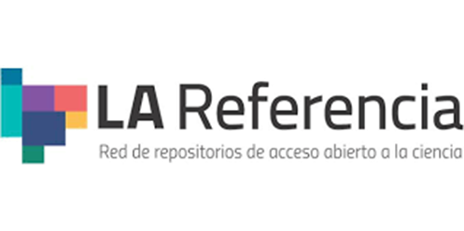
Alienación entre la infraestructura regional y los sistemas de evaluación
América Latina y el Caribe cuenta con varias infraestructuras regionales basadas en plataformas y repositorios de revistas. CRIS en Brasil y Perú
10 países tienen sistemas de categorización de investigadores que valoran principalmente las publicaciones con Factor de Impacto y devalúan tanto las revistas indexadas en la región como las revistas nacionales

Slide 12
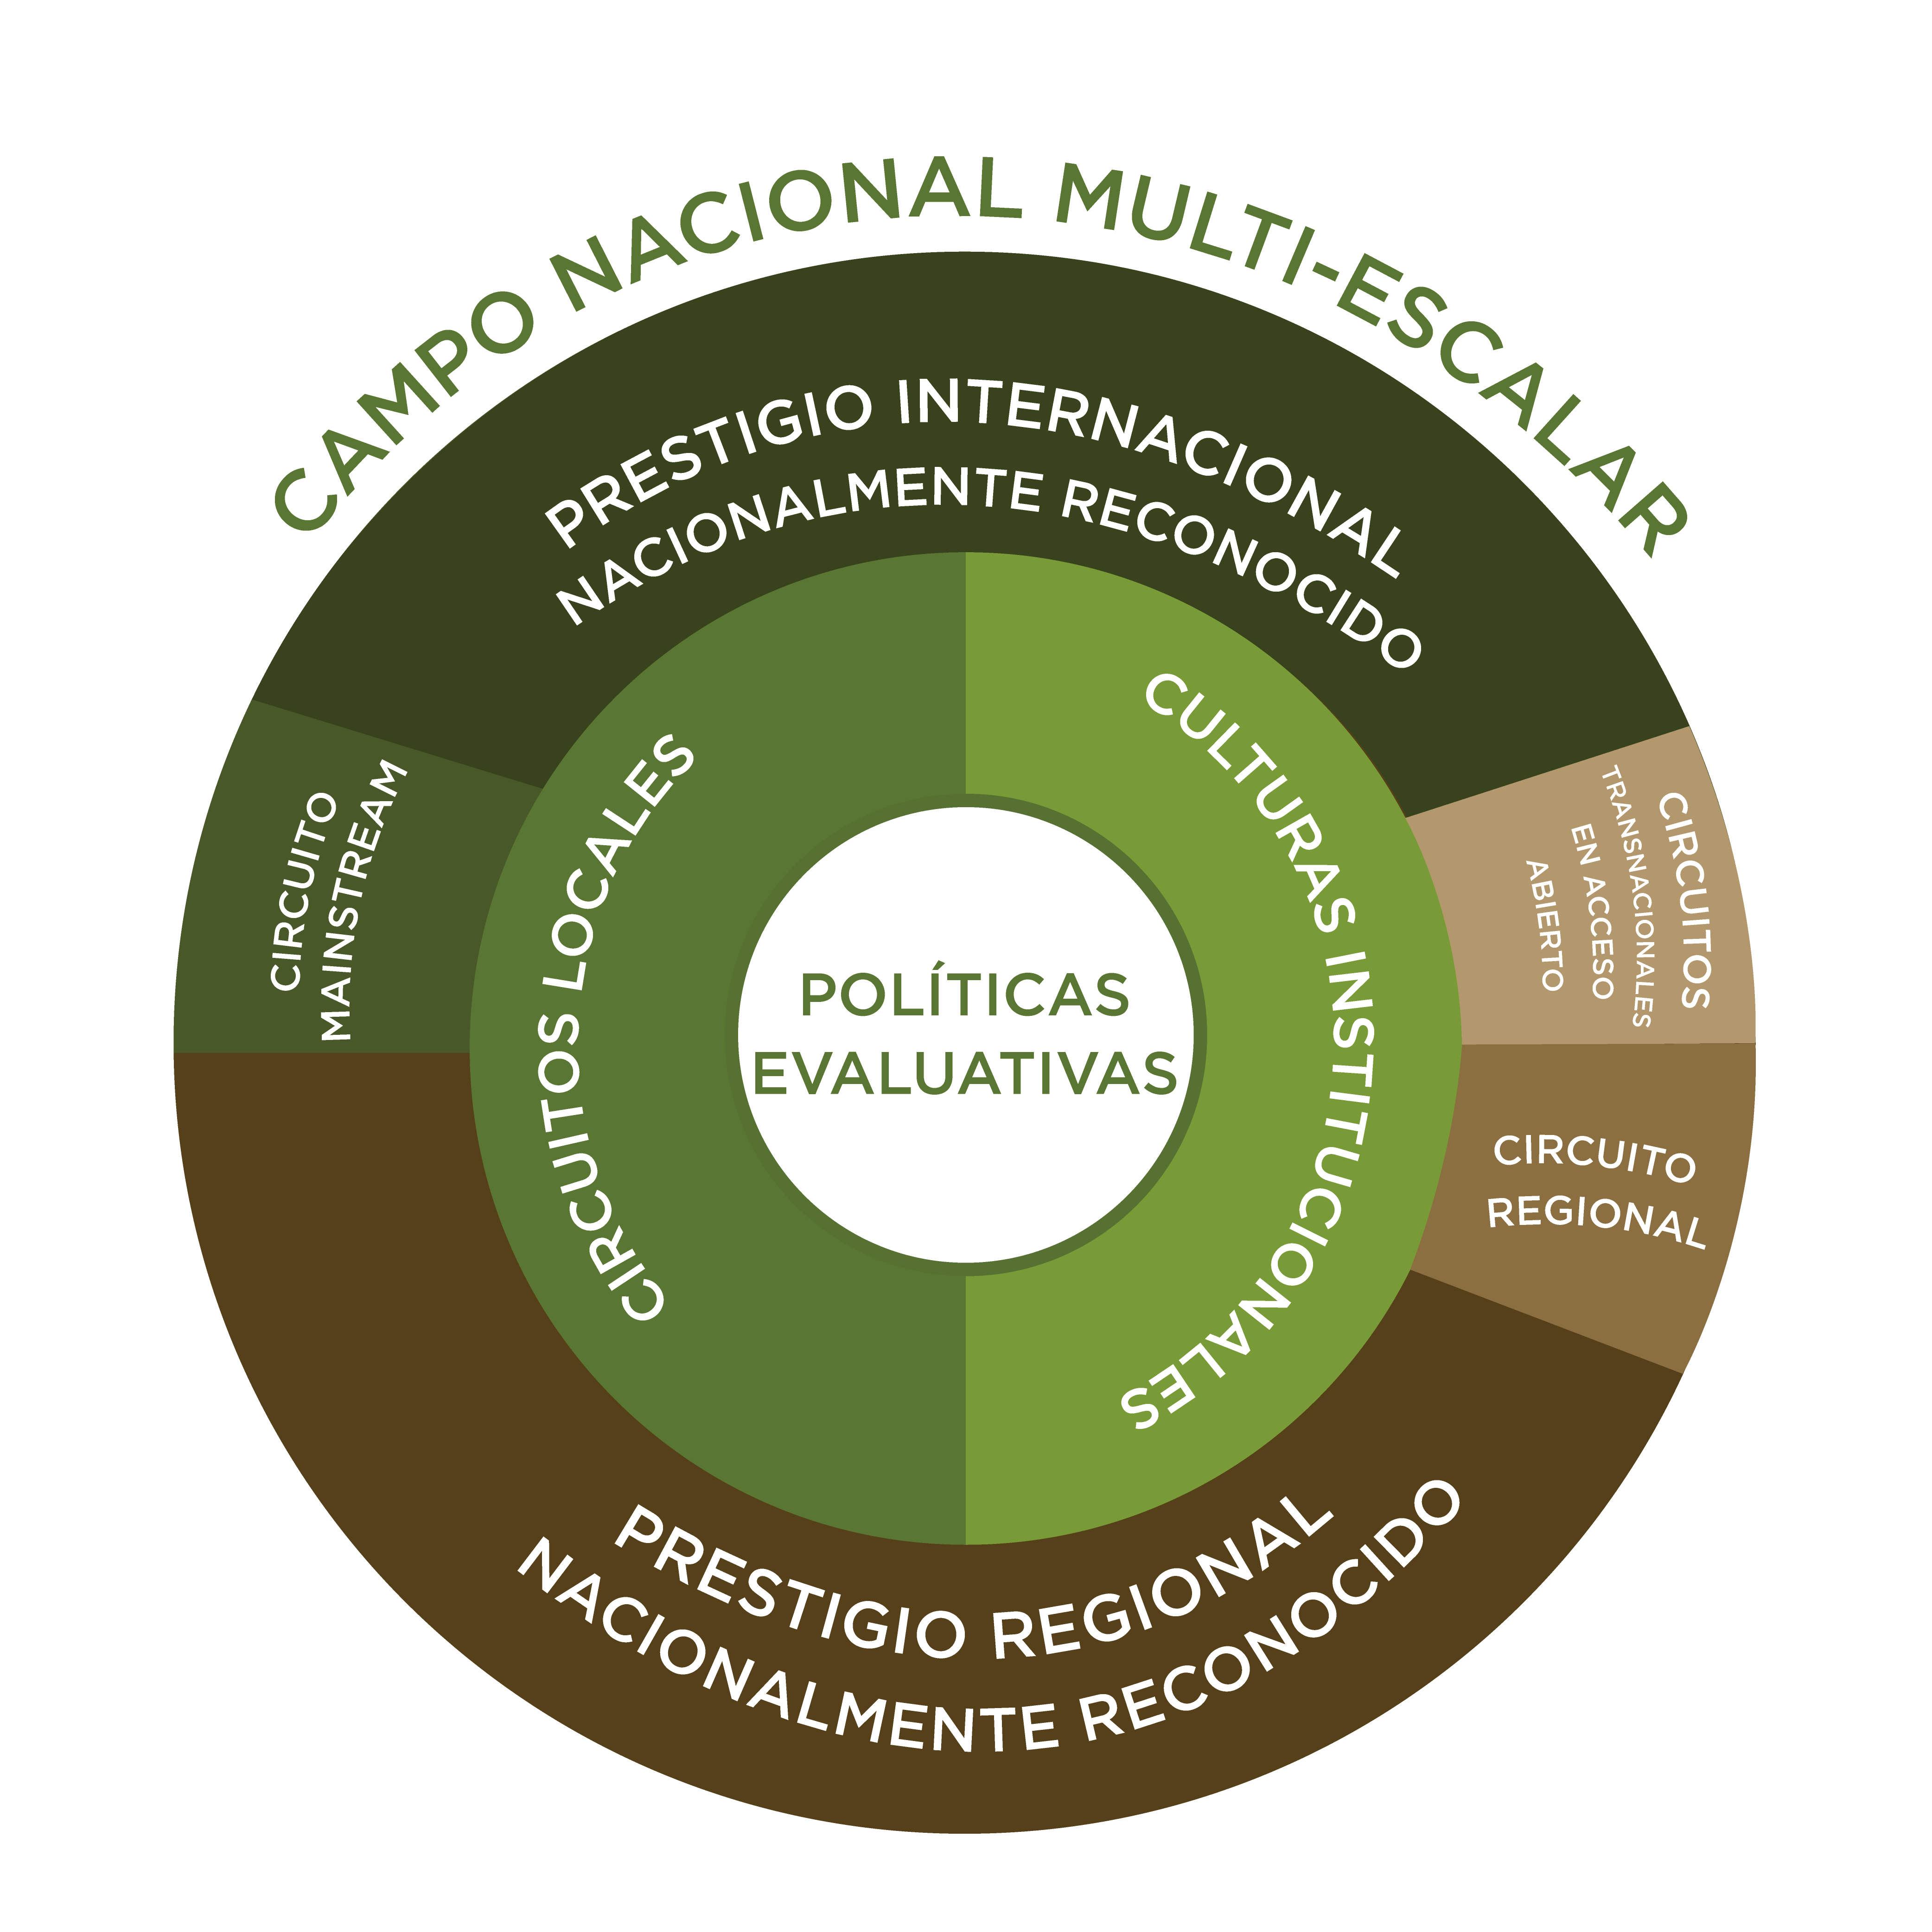
UNA CIENCIA ABIERTA Y PARTICIPATIVA, CON PLURALIDAD DE AGENDAS, EVALUACIÓN CONTEXTUALIZADA Y DIVERSIDAD DE CIRCUITOS DE CIRCULACIÓN DEL CONOCIMIENTO
REVERTIR LOS VALORES DE UNA INTERNACIONALIZACIÓN UNIDIRECCIONAL
Restablecer el vínculo entre excelencia y necesidades sociales
CALIDAD+RELEVANCIA SOCIAL
INTEROPERABILIDAD + SOBERANÍA CIENTÍFICA
PROTEGER y POTENCIAR las interacciones con comunidades y organizaciones sociales

Slide 13
Gracias!

